Slide 1
Olulisemad maaelu eelnõud Euroopa Parlamendis 2018. a.
19.12.2018.a.

Slide 2
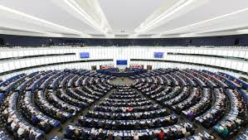
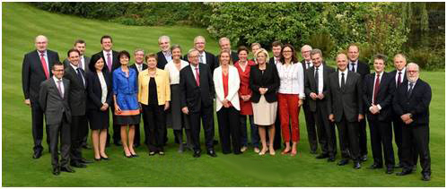
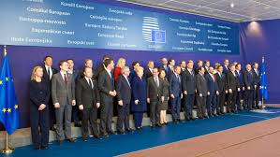
Võtmeinstitutsioonid
Euroopa Ülemkogu
751 saadikut
esindavad
EUROOOPA KODANIKKE
28 volinikku
esindavad
EL-i ÜLDIST HUVI
28 riigi- ja valitsusjuhti ning 28 ministrit
esindavad
LIIKMESRIIKE

Slide 3
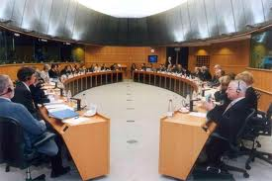
SEADUSANDLIK tavamenetlus
TRIALOOGID
EL Nõukogu
Lugemised
1.
1.
2.
2.
Lepituskomisjon
3.
3.
ALGATUS
KONTROLL

Slide 4
EUROOPA LIIDU EELARVE KULUD
Allikas: Euroopa Komisjon

Slide 5
Euroopa liidu eelarve - tulud
Allikas: Euroopa Komisjon

Slide 6
Tänan tähelepanu eest! Küsimused ???

